Slide 1
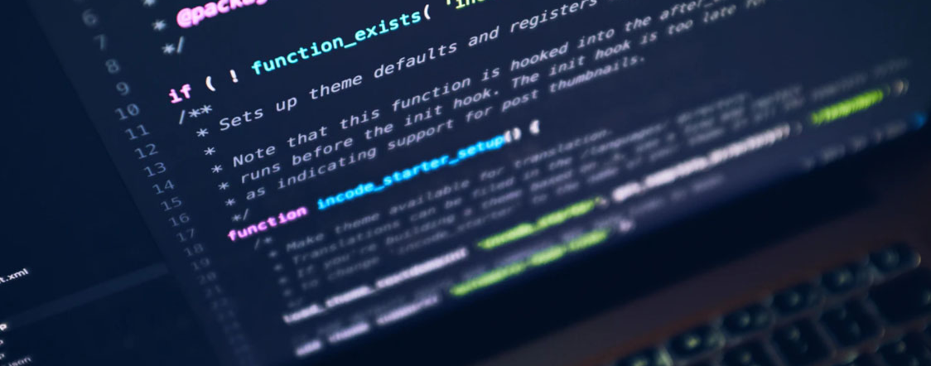
Trabalho de extensão
introdução a computação
Participantes: Sophia Carrazza, Daniela Nacur, Brenda Cristina, Bernardo Ribeiro, Samuel Ramos, Lucas

Slide 2
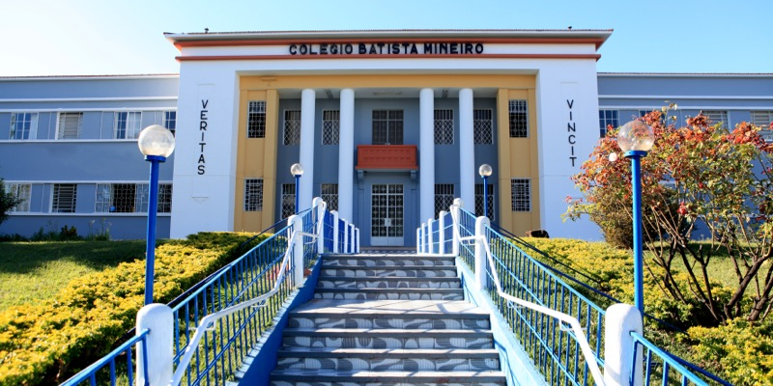

Instituição visitada
Colégio Batista Mineiro - Floresta
Público-alvo:
Alunos do ensino médio que tenham interesse no curso de ciência da computação

Slide 3
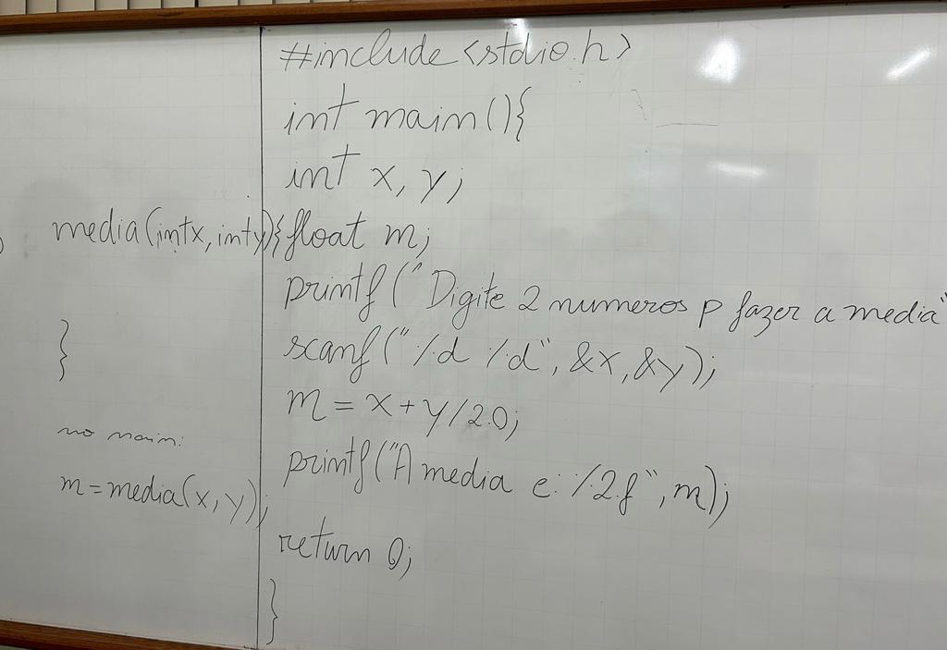
O que apresentamos na escola
-Explicação e conceitos básicos sobre Ciência da Computação
-Breve explicação sobre os diferentes cursos da área de TI
-Demonstração de alguns trabalhos do curso e o que aprendemos
-Conceitos básicos da linguagem C e uma atividade para a prática

Slide 4
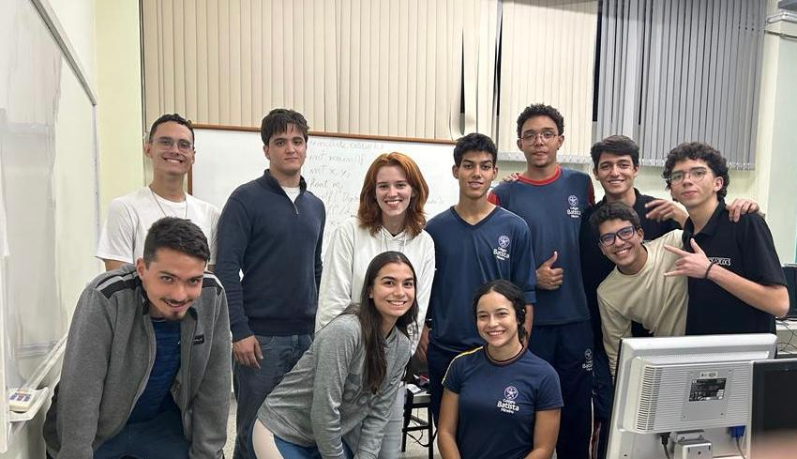
Conclusão
Os alunos gostaram muito da apresentação e tiraram muitas dúvidas sobre o curso, curiosidades e a matéria ensinada.
Gostamos da forma como interagiram, como ficaram curiosos e da experiência em si, pretendemos voltar lá.

Slide 5
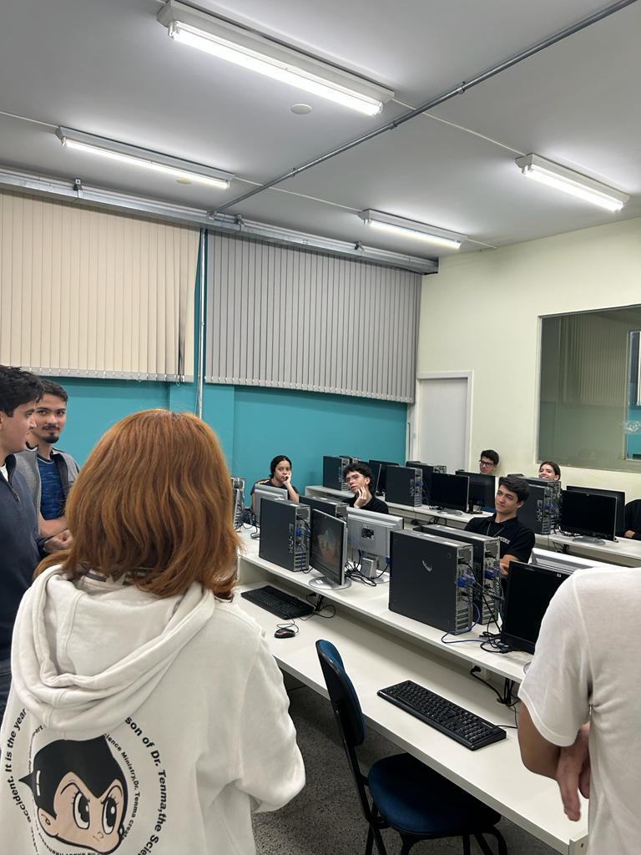
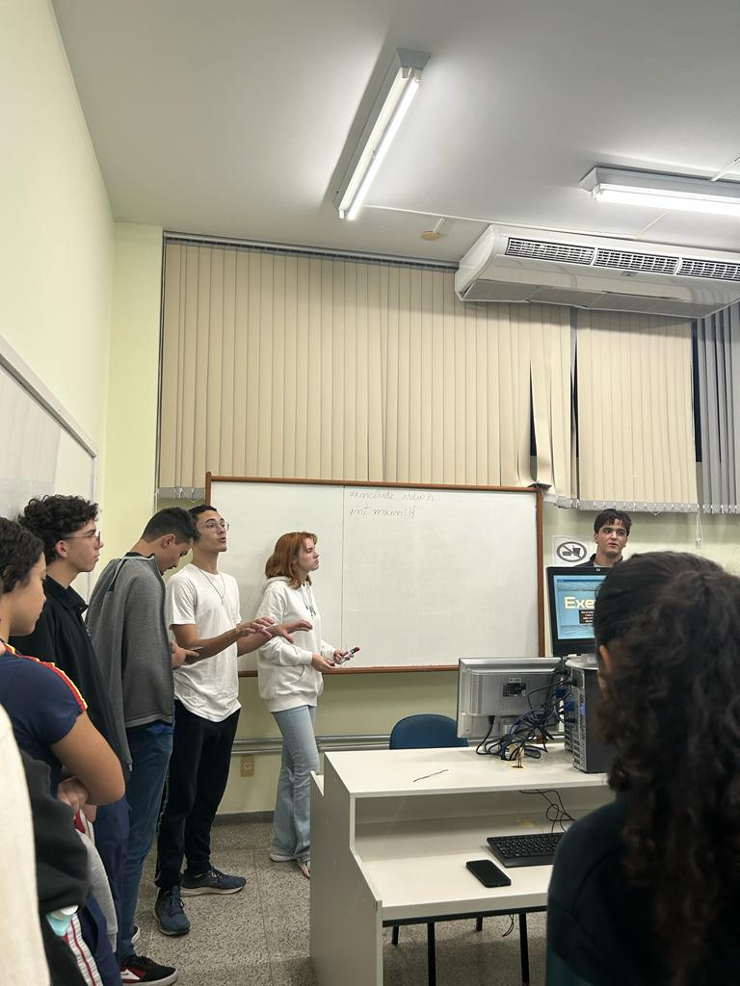
Fotos da apresentação
.
.
.
.
.
.
.
.
.
.
.
.
.
.
.
.
.
.

Slide 6
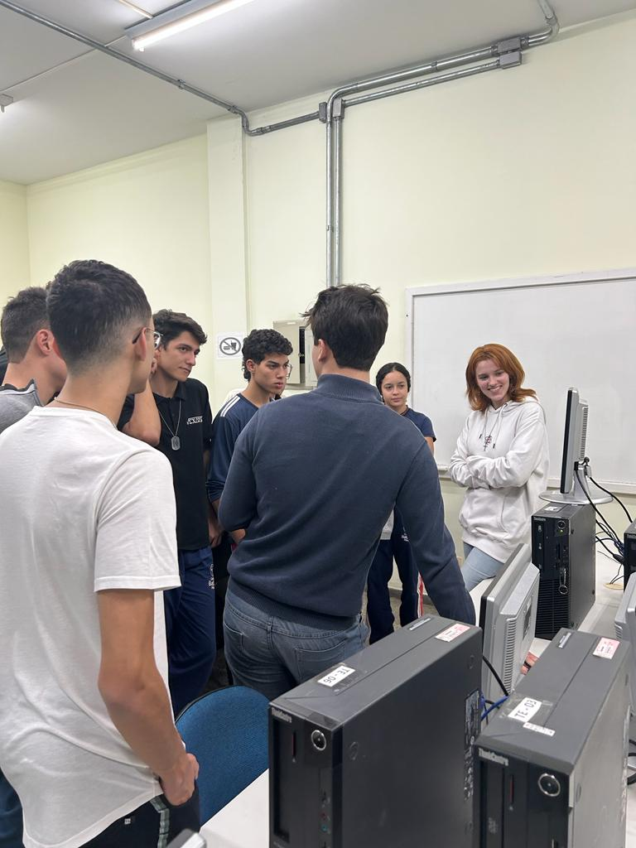
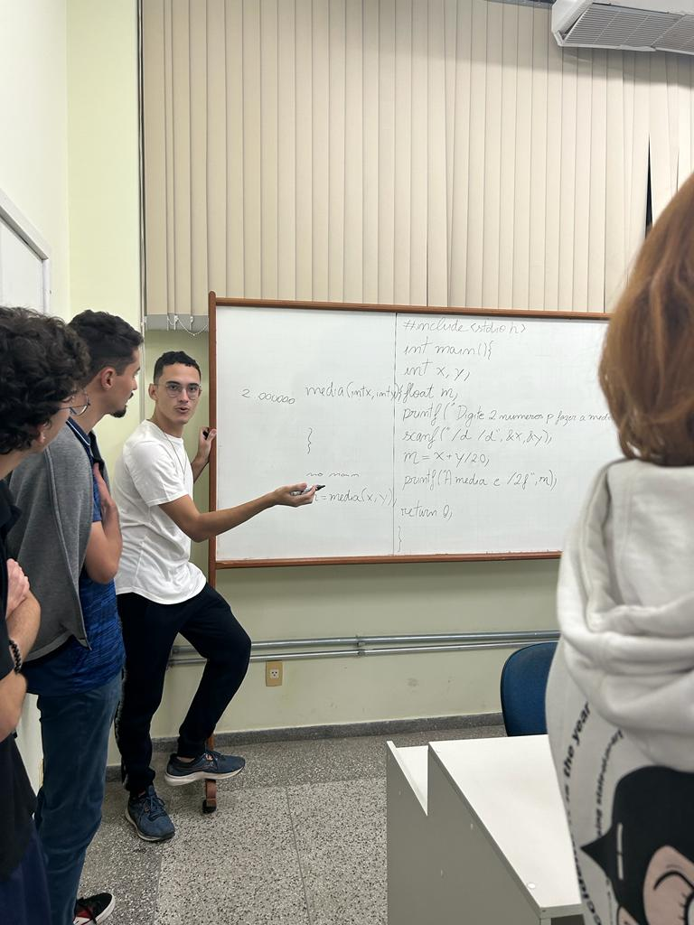
.
.
.
Obrigado!

